Slide 1
Lo que dice el hombre
Y
Lo que dice Dios

Slide 2
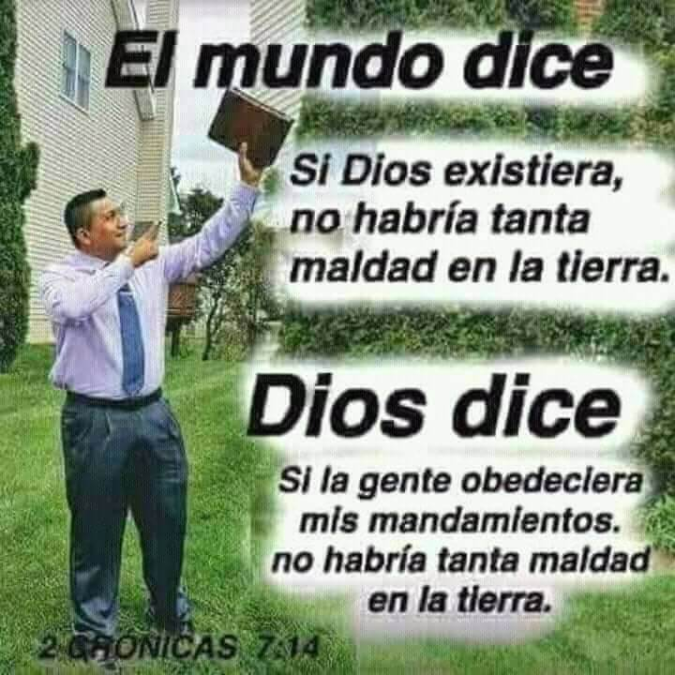
“Si se humillare mi pueblo, sobre el cual mi nombre es invocado, y oraren, y buscaren mi rostro, y se convirtieren de sus malos caminos; entonces yo oiré desde los cielos, y perdonaré sus pecados, y sanaré su tierra”
El deseo de Dios es que los pecadores se humillen, abandonen sus pecados, se vuelvan a él y vivan. Dios no se deleita en el sufrimiento y en la muerte del impío, y con afán insta a los pecadores a que se arrepientan y se aparten de sus transgresiones para que la iniquidad no les acarree la ruina.
Para ampliar más lo que Dios dice,
Sigamos estudiando este tema

Slide 3
Isa.1:18-20. -“Venid luego, dice Jehová, y estemos a cuenta: si vuestros pecados fueren como la grana, como la nieve serán emblanquecidos; si fueren rojos como el carmesí, vendrán a ser como blanca lana. 19 Si quisiereis y oyereis, comeréis el bien de la tierra; 20 si no quisiereis y fuereis rebeldes, seréis consumidos a espada; porque la boca de Jehová lo ha dicho”.
“Venid luego, dice Jehová”. “Venid y entendámonos”. En este pasaje Dios invita a los hombres a que se encuentren con él, a fin de tratar libre y francamente sus problemas.
El Señor no es un juez desconsiderado, ni un tirano arbitrario, sino un padre bondadoso y un amigo. Dios se interesa en las cosas que afectan al hombre, y se preocupa por el bienestar humano. Todas las advertencias divinas son dadas para el bien del hombre. Esto es lo que él anhela que el hombre crea y comprenda.

Slide 4
Difícilmente podría concebirse una manifestación más atrayente del maravilloso amor y gran bondad de Dios, que la que se encuentra en esta misericordiosa invitación a estar ‘a cuentas” con el Señor del cielo y de la tierra. Dios es razonable, y desea que los hombres comprendan que para provecho de ellos desea que abandonen el pecado y anden por sendas de justicia. El hombre fue dotado de la capacidad de razonar para que la empleara, y la mejor forma de usar este don es descubrir cuáles son los beneficios de la obediencia y las angustias de la transgresión.
  -“si vuestros pecados fueren como la grana, como la nieve serán emblanquecidos; si fueren rojos como el carmesí, vendrán a ser como blanca lana”.
El peor de los pecadores puede hallar consuelo y esperanza en esta promesa. En este pasaje Dios nos asegura que, no importa cuán culpables podamos haber sido en lo pasado ni cuán consumado haya sido nuestro pecado, todavía él puede devolvernos la pureza y la santidad. Esta promesa no sólo tiene que ver con los resultados del pecado, sino con el pecado mismo. Este puede ser erradicado y eliminado por completo de la vida. Con la ayuda de Dios, el pecador puede lograr el dominio completo de todas sus flaquezas (ver 1Jo.1:9).

Slide 5
  -“Si quisierais y oyereis”. O sea: ”Si aceptáis obedecer”.
En este pasaje Isaías expone el fruto de la obediencia. Una vida de gozo y bienaventuranza es el resultado natural de la obediencia a las leyes de Dios, porque Dios no puede bendecir a los que no se esfuerzan al máximo. Los gozos celestiales no son dones otorgados arbitrariamente por Dios a los que le siguen, sino el resultado natural de cumplir con sus requerimientos. Dios coloca delante del hombre los caminos de justicia, porque éstos son los caminos correctos y los que traen consigo bendición.
  -“Si quisiereis y oyereis, comeréis el bien de la tierra”.
Esta promesa se aplica tanto a este mundo como al venidero. La cosecha de la obediencia se recoge no sólo en el cielo sino también en la tierra (ver Mat.19:29).
Antes de que los israelitas entraran en la tierra prometida, Moisés les presentó las bendiciones que serían de ellos si caminaban en las sendas del Señor (Deu.28:1-13).
Isaías destaca que esas bendiciones no se habían realizado debido a que Israel no obedeció las órdenes del Señor. Ahora Dios les asegura que esas bendiciones todavía podían ser de ellos si se arrepentían e iban por las sendas de justicia.

Slide 6
  -“si no quisiereis y fuereis rebeldes, seréis consumidos a espada”.
  No es un decreto arbitrario de Dios el que condena al pecador. Este tan sólo cosecha lo que él mismo ha sembrado. Así como las bendiciones acompañan la vida piadosa, así también la desdicha marcha con la impiedad. Cuando los hombres infringen los mandamientos de Dios, la muerte es el resultado inevitable. Esta es sencillamente la consecuencia de la ley natural de causa y efecto.
  Cuando Israel se apartó de Dios, inevitablemente entró en -el camino que llevaba a la ruina. Moisés había señalado claramente esta verdad antes de que Israel entrara en la tierra prometida, según lo registra (Deu.28:15-68).
  Cuando los seres humanos se rebelan contra Dios y se niegan a obedecer su ley, automáticamente abren la puerta a la destrucción. Toda persona tiene su destino enteramente en sus manos. Está en su poder el determinar si su futuro será feliz o desdichado. Isaías presentó ante el pueblo de Dios la gran verdad de que, en última instancia, el pecado ocasiona su propia destrucción. La iniquidad nunca podrá servir de base para la dicha y la bienaventuranza eternas. En el sentido más estricto de la palabra, los pecadores se destruyen a sí mismos.

Slide 7
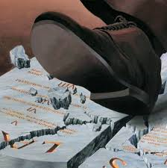
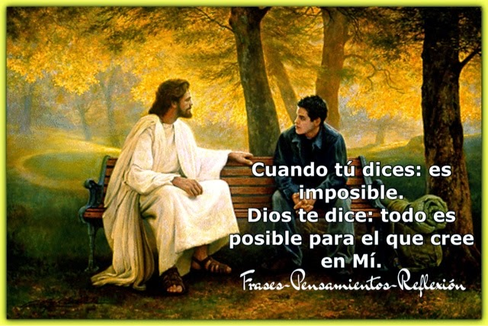
“Porque La boca de Jehová lo ha dicho”.
Dios ha predicho los resultados inevitables del pecado, pero esto dista mucho de ser un decreto arbitrario.
Dios no se complace en la muerte del impío según lo dice (Eze.18:23,31-32; Eze.33:11), pero conociendo el resultado inevitable del pecado, advierte al hombre exactamente cuáles serán los resultados de la desobediencia.
(Ver Os.13:9; Os.14:1; Rom.6:21,23; San. 1:15; 2Pe.3:9).
Mi invitación es que aceptes a Cristo como tu Salvador personal, ahora que todavía está abierta la puerta de la gracia, Y serás salvo, No importa los pecados que hayas cometido. Cristo te ama, y quiere compartir su reno contigo.

